Slide 1

Федеральная служба
по экологическому, технологическому и атомному надзору
(Ростехнадзор)
Северо-Уральское управление
ДОКЛАД
Заместителя руководителя Северо-Уральского управления Ростехнадзора
о правоприменительной практике Северо-Уральского управления Ростехнадзора за 12 мес. 2022 год
г. Тюмень, 2022
Северо-Уральское управление Ростехнадзора
Notes:
1

Slide 2

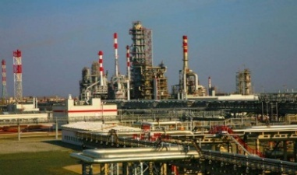


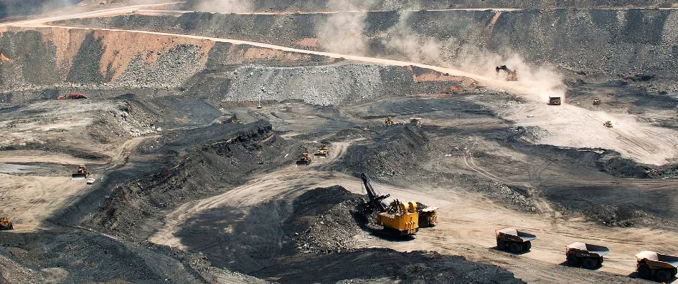
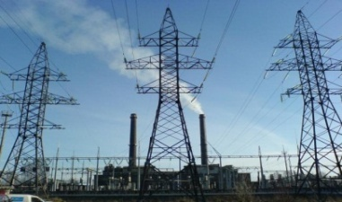
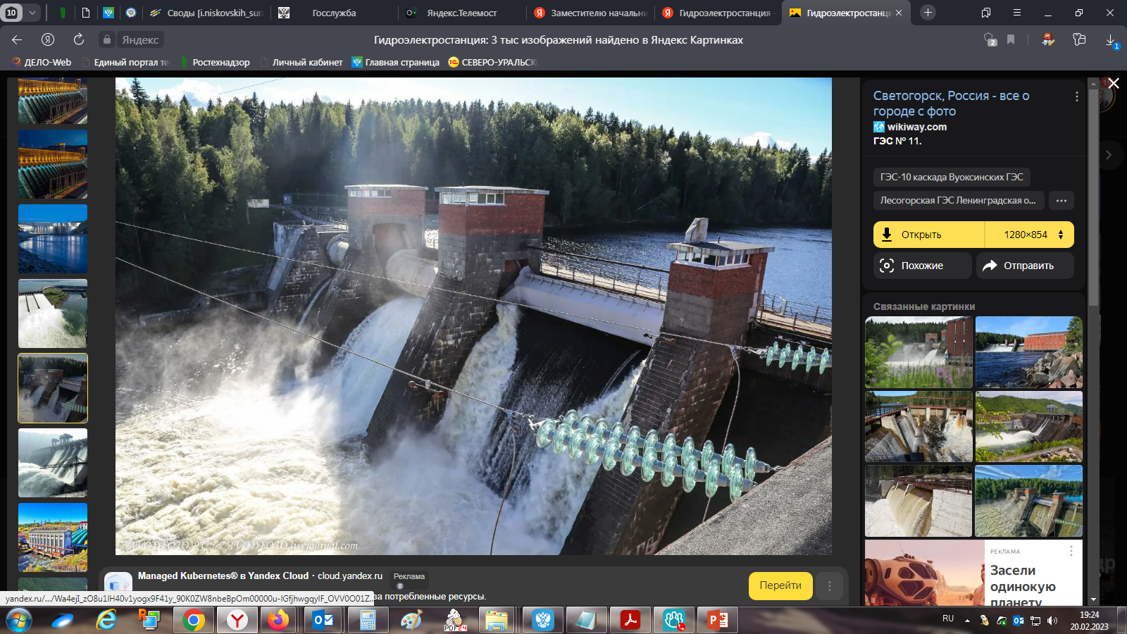
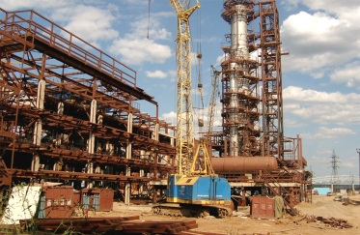
Северо-Уральское управление Ростехнадзора
Федеральный государственный надзор в области промышленной безопасности
Федеральный государственный энергетический надзор
Федеральный государственный надзор в области безопасности гидротехнических сооружений
Федеральный государственный строительный надзор ,
Федеральный государственный надзор за СРО
Осуществляет функции по
контролю (надзору)
Федеральный государственный горный надзор
Северо-Уральское управление Ростехнадзора

Slide 3
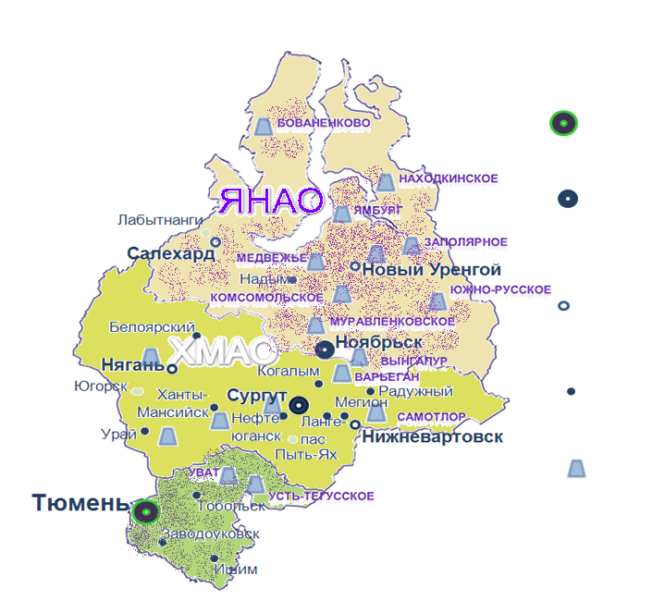
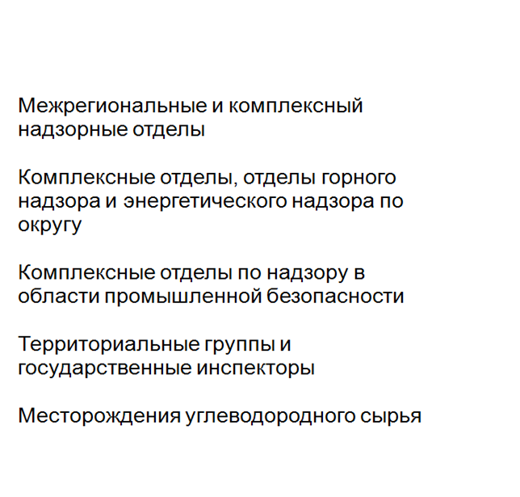
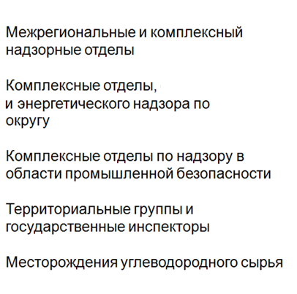
Площадь Тюменской области с ХМАО-Югра и ЯНАО –
1,5 млн. км²
Площадь ЯНАО –
769 тыс км²
Площадь Хмао-Югра – 535 тыс км²
Площадь юга Тюменской область – 160 тыс км²
Северо-Уральское управление Ростехнадзора

Slide 4
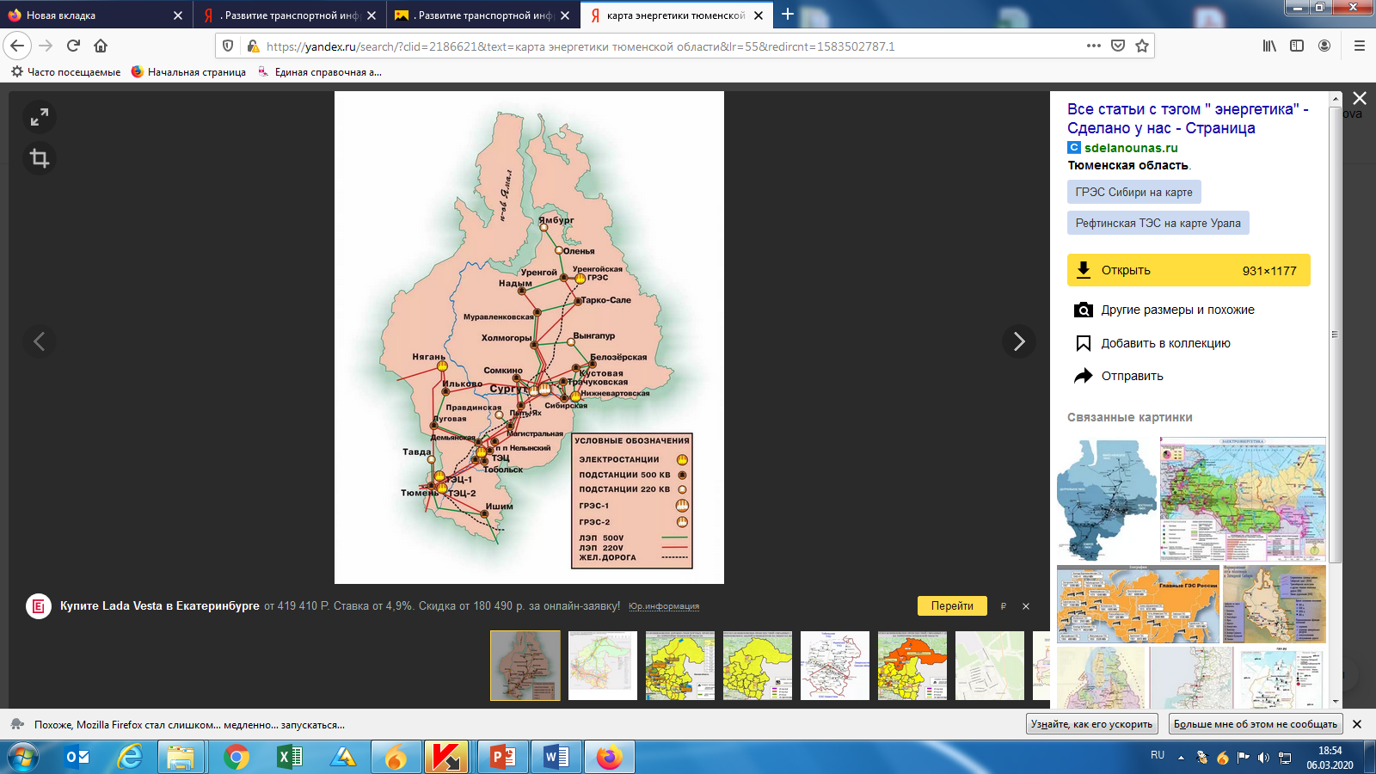
Энергосистемы региона
Установленная мощность энергосистемы
Тюменской области, Ханты-Мансийского
и Ямало-Ненецкого автономных округов в 2022 году составляет 17 545,289 МВт.
Выработка электроэнергии электростанциями энергосистемы Тюменской области, Ханты-Мансийского и Ямало-Ненецкого автономных округов за 2021 года составила 61 454,7 млн кВт∙ч, основная часть из которой
(91 %) потреблена в регионе.
Потребление электроэнергии энергосистемы Тюменской области, Ханты-Мансийского и Ямало-Ненецкого автономных округов за в 2022 году
составило 56 007,0 млн. КВт*ч млн кВт∙ч.
Суммарный переток электроэнергии на выдачу в 2022 году составил 5 447,7 млн кВт∙ч.
Северо-Уральское управление Ростехнадзора

Slide 5
Количество подконтрольных организаций
Вид надзора | 2021 г./2022 г.
Федеральный государственный строительный надзор | 148/149
Федеральный государственный энергетический надзор | 6 452/6 436
Федеральный государственный надзор в области промышленной безопасности | 4 958/4 843
Надзор за гидротехническими сооружениями | 47/47
Количество подконтрольных объектов
Вид объектов | 2021 г./2022 г.
Объекты капитального строительства и реконструкции | 5 414/ 5 140
Объекты электроэнергетики | 9 654/ 58 686
Опасные производственные объекты | 11 149/ 11 283
Гидротехнические сооружения | 119 / 118
Северо-Уральское управление Ростехнадзора

Slide 6
Классификация и количество ОПО
За 2022 год в Реестре ОПО зарегистрировано 676 поднадзорных ОПО
Вид надзора / Класс опасности | ВМ | Г | ГР | ГС | К | М | МТ | НД | НХ | ПС | РС | Т | Х | Общий итог
I Класс |  |  |  |  |  |  | 82 | 304 | 21 |  |  |  |  | 407
II Класс | 4 | 1 |  | 46 | 3 | 2 | 145 | 437 | 31 |  |  |  | 7 | 676
III Класс | 65 | 31 | 34 | 3562 | 660 | 7 | 18 | 1441 | 181 | 5 | 26 | 6 | 85 | 6121
IV Класс |  | 1 | 1 | 31 | 312 |  | 14 | 96 | 5 | 3638 | 31 |  | 20 | 4149
Не указан | 2 | 1 | 3 | 7 | 15 |  |  | 25 | 15 | 45 |  | 3 | 1 | 117
Общий итог | 71 | 34 | 38 | 3646 | 990 | 9 | 259 | 2303 | 253 | 3688 | 57 | 9 | 113 | 11470
Эксплуатация ОПО, поднадзорных Управлению
Северо-Уральское управление Ростехнадзора

Slide 7
ОПО нефтегазового комплекса
Северо-Уральское управление Ростехнадзора

Slide 8
Внесение ЗЭПБ в Реестр
Экспертиза промышленной безопасности (ЭПБ) проводится с целью недопущения аварий на опасных производственных объектах и обеспечения соблюдения требований промышленной безопасности. ЭПБ — это проверка на соответствие объекта экспертизы требованиям и нормам безопасной эксплуатации, которые содержатся в федеральных нормах и правилах промышленной безопасности. Результатом проведения экспертизы промышленной безопасности является заключение экспертизы, сведения о котором внесены в реестр заключений ЭПБ Ростехнадзора. Право на проведение экспертизы промышленной безопасности предоставляется на основании выданных Ростехнадзором лицензий.
Северо-Уральское управление Ростехнадзора

Slide 9
Изменения при внесении ЗЭПБ в Реестр
С 1 марта 2023 года Приказом Ростехнадзора от 13 апреля 2022 № 120 «О внесении изменений в федеральные нормы и правила в области промышленной безопасности «Правила проведения экспертизы промышленной безопасности» вносятся изменения в п. 35 Приказа Ростехнадзора от 20.10.2020 № 420 «Об утверждении федеральных норм и правил в области промышленной безопасности» Правила проведения экспертизы промышленной безопасности».
Заключение экспертизы должно содержать один из следующих выводов о соответствии объекта экспертизы требованиям промышленной безопасности (кроме экспертизы декларации промышленной безопасности):
объект экспертизы соответствует требованиям промышленной безопасности;
объект экспертизы не соответствует требованиям промышленной безопасности.
Приказом исключается возможность подготовки заключений экспертизы промышленной безопасности, содержащих вывод о возможности применения объекта экспертизы, не в полной мере соответствующего требованиям промышленной безопасности.
Кроме того, приказ предусматривает возможность применения при проводимой в рамках экспертизы оценке фактического состояния технических устройств, зданий и сооружений на опасных производственных объектах информации, содержащейся в соответствующих автоматизированных системах мониторинга.
Приказ вступает в силу 1 марта 2023 г.
Северо-Уральское управление Ростехнадзора

Slide 10
Контрольная (надзорная) деятельность в 2022 году
Северо-Уральское управление Ростехнадзора

Slide 11
Контрольная (надзорная) деятельность в рамках режима постоянного государственного надзора
Наименование показателя | 12 месяцев 2021 |  |  |  | 12 месяцев 2022 |  |  |  | Прирост 2022 г. к 2021 г.
 | Итого | НД | НХ | МТ | Итого | НД | НХ | МТ
Количество ОПО, в отношении которых установлен режим постоянного государственного надзора | 402 | 295 | 21 | 86 | 407 | 303 | 21 | 82 | Увеличение на 1,2 %
Количество проверок, проведенных в рамках режима постоянного государственного надзора | 683 | 330 | 88 | 265 | 621 | 436 | 86 | 99 | Уменьшение на 9,1 %
Количество ОПО при осуществлении режима постоянного государственного надзора в отношении которых выявлены нарушения обязательных требований | 88 | 26 | 17 | 45 | 153 | 105 | 18 | 30 | Увеличение на 74 %
Выявлено правонарушений в рамках постоянного государственного надзора | 746 | 177 | 410 | 159 | 2268 | 1683 | 408 | 177 | Увеличение на 204 %
Общее количество административных наказаний в виде штрафов, наложенных по итогам проверок постоянного государственного надзора | 78 | 26 | 13 | 39 | 205 | 157 | 18 | 30 | Увеличение на 163 %
Общая сумма наложенных административных штрафов (тыс. рублей) | 3656,7 | 1580 | 1180 | 896,7 | 10568,0 | 7970,0 | 1980,0 | 618,0 | Увеличение на 189 %
Административное приостановление деятельности | 0 | 0 | 0 | 0 | 0 | 0 | 0 | 0 | 0%
Северо-Уральское управление Ростехнадзора

Slide 12
Административная практика
Количество примененных статей КоАП РФ
Северо-Уральское управление Ростехнадзора

Slide 13
Обращения граждан и юридических лиц, поступивших в 2022 году
Статистический отчёт о работе с обращениями граждан. | IV кв. | С начала года
Поступило обращений граждан, всего: | 229 | 811
- в том числе по сети Интернет | 164 | 598
Взято на контроль обращений граждан | 229 | 811
Принято граждан на личном приёме, всего: | 5 | 10
- в том числе принято граждан на личном приёме руководителем территориального органа или его заместителями в приёмной Президента Российской Федерации в соответствующем федеральном округе | 5 | 10
Количество обращений, переадресованных по принадлежности | 43 | 134
Количество обращений, находящихся на рассмотрении | 33 | 54
Количество обращений, законченных рассмотрением | 153 | 623
Результативность по обращениям, законченным рассмотрением:
- разъяснено | 142 | 550
- поддержано | 7 | 49
- не поддержано | 4 | 24
Количество обращений, рассмотренных с выездом на место | 10 | 21
Количество обращений, рассмотренных с нарушением срока | 0 | 0
Количество мероприятий по вопросам повышения эффективности работы с обращениями граждан | 1 | 4
Количество обращений, поступивших по темам:
Электроэнергетика | 92 | 120
Подъёмные сооружения | 22 | 43
Нефтегазовый комплекс | 8 | 18
Промышленная безопасность | 16 | 117
Регион рассмотрения обращения/количество рассмотренных
Тюменская область | 576
ХМАО-Югра | 174
ЯНАО | 61
Итого | 811
Северо-Уральское управление Ростехнадзора

Slide 14
Аварийность и производственный травматизм
19
17
17
6
9
12
Динамика смертельного производственного травматизма
Динамика аварийности
Северо-Уральское управление Ростехнадзора

Slide 15
Аварийность по видам надзора
Отрасль промышленности, подконтрольные объекты | Число аварий
 | 12 мес. 2021 года | 12 мес. 2022 года | +/-
Объекты нефтехимии | 1 | 4 | +3
Объекты нефтегазодобычи | 9 | 7 | -2
Объекты магистрального трубопроводного транспорта | 1 | 1
Подъемные сооружения | 2 | 3 | +1
Объекты газораспределения и газопотребления | 0 | 1 | +1
Объекты энергетики | 3 | 1 | -2
Строительный надзор | 1 | 0 | -1
Итого | 17 | 17
Динамика аварийности за 2021 - 2022 гг.
Отраслевая структура аварий в 2022 г.
Северо-Уральское управление Ростехнадзора

Slide 16
Аварийность
Аварии произошли:
04.01.2022 ООО «РУСИНВЕСТ» (Тюменская область НХ)
05.01.2022ПАО НК «РуссНефть» (ХМАО-Югра НД)
10.01.2022 ИП Максимов В.В. (Тюменская область ПС)
31.01.2022 ООО «Соровскнефть» (ХМАО-Югра НД)
06.02.2022 ООО «РН-Уватнефтегаз» (Тюменская область НД)
15.02.2022 ООО «СибНафтаТранс» (ХМАО-Югра ПС)
02.03.2022 ООО «Газпромнефть-Терминал» (Тюменская область НХ)
03.03.2022 АО «СибурТюменьГаз» (ХМАО-Югра НХ)
13.04.2022 ООО «Буровая компания «Евразия» (ХМАО-Югра НД)
15.04.2022 АО «СИБУРТЮМЕНЬГАЗ» (ХМАО-Югра НХ)
17.04.2022 АО «Арктическая газовая компания» (ЯНАО НД)
31.05.2022 АО «Газпромнефть-Ноябрьскнефтегаз» (ЯНАО НД)
16.06.2022 ООО «Газпром добыча Уренгой» (ЯНАО МТ)
26.07.2022 АО «Мостострой-11» (Тюменская область ПС)
11.09.2022 ООО «НОВАТЭК-ТАРКОСАЛЕНЕФТЕГАЗ» (ЯНАО НД)
20.10.2022 ИП Федив И.И. (ХМАО-Югра ГС)
04.12.2022 Филиал ПАО «Россети» – Ямало-Ненецкое предприятие магистральных электрических сетей (ЯНАО Э)
Северо-Уральское управление Ростехнадзора

Slide 17
Производственный травматизм по видам надзора
Отрасли промышленности, подконтрольные объекты | Число происшествий.
 | 2021 г | 2022 г | +/-
Объекты нефтегазодобычи | 6 | 4 | -2
Объекты нефтехимии |  | 1 | +1
 |  |  | +1
Объекты газопотребления |  | 1
Подъемные сооружения | 3 | 4 | +1
Объекты энергетики |  | 1 | +1
Итого | 9 | 11 | +2
Динамика производственного
травматизма за 2021 - 2022 гг.
Отраслевая структура травматизма
в 2022 г.
Северо-Уральское управление Ростехнадзора

Slide 18
Производственный травматизм
Несчастные случаи произошли:
10.01.2022 ООО «Вертикальный мир» (Тюменская область ПС)
31.01.2022 ООО «ЭКОТОН» (ХМАО-Югра НД)
06.02.2022 ООО «РН-Уватнефтегаз» (Тюменская область НД)
15.02.2022 ООО «СибНафтаТранс» (ХМАО-Югра ПС)
20.03.2022 ООО «Буровая Строительная Компания» (ХМАО-Югра Э)
24.04.2022 ООО трест «Татспецнефтехимремстрой» (ХМАО-Югра НХ)
25.05.2022 ООО ТД «Пласт Уют» (Тюменская область ПС)
31.05.2022 АО «Сибирская сервисная компания» (ЯНАО НД)
15.07.2022 ПАО НК «РуссНефть» (ХМАО НД)
26.07.2022 АО «Мостострой-11» ТФ «Мостоотряд-36» (Тюменская область ПС)
20.10.2022 ИП Федив И.И. (ХМАО-Югра ГС)
30.11.2022 ООО «Строительное управление №47» (Тюменская область ПС)
Тяжелые несчастные случаи:
11.04.2022 ООО «Руссеверстрой» (ЯНАО ПС)
11.04.2022 АО «Челябинский электрометаллургический комбинат» ОСП «Горнодобывающее управление» (ЯНАО Г)
06.02.2022 ООО «РуссИнтеграл-Пионер» (ХМАО-Югра НД)
28.10.2022 ООО «ЭКОТОН» (ХМАО-Югра ПС)
10.11.2022 ПАО «Сургутнефтегаз» (ХМАО-Югра ПС)
11.12.2022 ПАО «Сургутнефтегаз» (ХМАО-Югра НД)
Северо-Уральское управление Ростехнадзора

Slide 19
Динамика аварийности и травматизма с 2010 года
Северо-Уральское управление Ростехнадзора

Slide 20
Основные причины аварий и несчастных случаев
(в соответствии с материалами расследований)
– нарушение условий монтажа оборудования, в том числе при строительстве и капитальном ремонте;
– коррозионное разрушение промысловых трубопроводов при транспортировании газожидкостных нефтяных смесей;
– неприменение достаточных методов технического диагностирования при контроле технического состояния;
– отсутствие контроля за соблюдением технологического процесса;
– проведение экспертизы промышленной безопасности с нарушением установленных требований;
– несоблюдение утвержденных планов производства работ, проектов производства работ, технологических карт на всех этапах и уровнях управления;
– несоблюдение локальных нормативных и организационно-распорядительных документов;
– нарушение правил производства работ повышенной опасности;
– использование вспомогательного оборудования в неудовлетворительном или неисправном состоянии;
– нахождение третьих лиц на территории опасного производственного объекта в зоне нахождения оборудования, обладающего признаками опасности, в зоне действия опасных факторов
Северо-Уральское управление Ростехнадзора

Slide 21
Судебная практика в 2022 году
В установленных законом случаях Управление активно использует судебные механизмы для привлечения правонарушителей к ответственности, а также отстаивает в судах различных инстанций свою позицию
по делам об административных правонарушениях, совершенных подконтрольными лицами.
Квартал года | Всего дел | Дела в арбитражных судах |  |  | Дела в судах общей юрисдикции
 |  | Всего дел в арбитражных судах | Выиграно дел | Проиграно дел | Всего дел в судах общей юрисдикции | Выиграно дел | Проиграно дел
I Квартал 2021 года | 46 | 25 | 18 | 7 | 21 | 14 | 7
II квартал 2021 года | 57 | 19 | 16 | 3 | 38 | 29 | 9
III квартал 2021 года | 93 | 11 | 6 | 5 | 82 | 54 | 28
IV квартал 2021 года | 63 | 7 | 6 | 1 | 56 | 38 | 18
Всего за 2021 год | 259 | 62 | 46 | 16 | 197 | 135 | 62
I Квартал 2022 года | 62 | 12 | 9 | 3 | 50 | 28 | 22
II квартал 2022 года | 38 | 27 | 24 | 3 | 11 | 7 | 4
III квартал 2022 года | 23 | 17 | 11 | 6 | 6 | 5 | 1
IV квартал 2022 года | 21 | 11 | 8 | 3 | 10 | 4 | 6
Всего за 2022 год | 144 | 67 | 52 | 15 | 77 | 44 | 33
За 2022 года в арбитражных судах находилось 67 дел, из которых 78% (52 дела) Управлением были выиграны, а 22% (15 дел) проиграно. За аналогичный период 2021 года с участием Северо-Уральского управления Ростехнадзора в арбитражных судах было рассмотрено 62 дел, из которых 74% (46 дел) Управлением были выиграны, а 26% (16 дел) проиграно.
Северо-Уральское управление Ростехнадзора

Slide 22
Судебная практика.
Привлечение к ответственности за неосуществлением производственного контроля
Рассмотрение жалобы об оспаривании отказов в продлении сроков исполнения предписания
При рассмотрении дел об административных правонарушениях по статье 9.1 КоАП РФ, связанных с неосуществлением производственного контроля за соблюдением требований промышленной безопасности на опасном производственном объекте, в отношении субъектов малого и среднего предпринимательства, арбитражные суды выносят решения о невозможности замены наказания в виде административного штрафа на предупреждение, в связи с тем, что правонарушение носит публично-правовой характер и несёт угрозу причинения значительного вреда в результате аварии или инцидента на опасном объекте, непосредственно затрагивает интересы неограниченного круга лиц, и, в свою очередь, исключает наличие обстоятельств, предусмотренных частью 2 статьи 3.4 КоАП РФ. (первая инстанция, апелляционная инстанция).
Организация привлечена к ответственности за неосуществлением производственного контроля за соблюдением требований промышленной безопасности на опасном производственном объекте.
Арбитражный суд при рассмотрении жалобы об оспаривании отказов в продлении сроков исполнения предписания, отказывая в удовлетворении требований заявителя, установил частичное выполнение предписания, а также то, что ранее юридическому лицу было выдано предписание с аналогичными требованиями, в связи с чем не усмотрел для заявителя целесообразности и необходимости в продлении сроков предписаний. Суд также пришел к выводу о том, что само по себе признание недействительными оспариваемых отказов Ростехнадзора не приведет к восстановлению прав и законных интересов заявителя, которые он считает нарушенными.
Рассмотрение жалобы об оспаривании отказов в продлении сроков исполнения предписания
Северо-Уральское управление Ростехнадзора

Slide 23
Судебная практика.
По результатам осуществления деятельности, направленной на предупреждение, выявление и пресечение нарушений лицами, осуществляющими деятельность в области промышленной безопасности, АО «Сургутское судоремонтное предприятие» привлечено к административной ответственности по части 1 статьи 9.1 КоАП РФ.
Заявитель, не оспаривая факт правонарушения, просил Арбитражный суд ХМАО-Югры либо признать совершенное правонарушение малозначительным, либо снизить размер штрафа ниже низшего предела, указав на несоразмерность размера санкции.
Арбитражный суд Ханты-Мансийского автономного округа – Югры отменяя вынесенное Управлением постановление.
Восьмой арбитражный апелляционной суд, рассмотрев 14.01.2022 жалобу Управления, решение Арбитражного суда ХМАО–Югры изменил, оставив постановление Управления в силе.
Изменяя решение суда первой инстанции Восьмой арбитражный апелляционной суд указал, что вменяемые Обществу правонарушения не могут быть признаны малозначительными, поскольку совершены в сфере обеспечения производственной безопасности и напрямую представляют угрозу жизни и здоровью людей.
Кроме того, в соответствии с правовой позицией Конституционного Суда Российской Федерации, изложенной в Постановлении от 25.02.2014 № 4-П, что касается обстоятельств, не имеющих непосредственного значения для оценки самого административного правонарушения, а характеризующих особенности материального (экономического) статуса привлекаемого к ответственности юридического лица либо его постделиктное поведение, в том числе добровольное устранение негативных последствий административного правонарушения, то они, как таковые, не могут служить основанием для признания административного правонарушения малозначительным. (Постановление Восьмого арбитражного апелляционного суда от 14.01.2022 по делу № А75-12549/2021).
Северо-Уральское управление Ростехнадзора

Slide 24
Судебная практика.
Эксплуатация ОПО без лицензии на эксплуатацию взрывопожароопасных и химически опасных производственных объектов I, II, III классов опасности
При рассмотрении судами дел об административном правонарушении связанных с эксплуатацией опасного производственного объекта в отсутствие лицензии на эксплуатацию взрывопожароопасных и химически опасных производственных объектов I, II, III классов опасности, суды пришли к выводу о наличии в действиях юридических лиц административного правонарушения, предусмотренного ч.1 ст.9.1 КоАП РФ.
Согласно п. 18 постановления Пленума Верховного Суда Российской Федерации от 24.10.2006 №18 «О некоторых вопросах, возникающих у судов при применении Особенной части Кодекса Российской Федерации об административных правонарушениях» и правовой позиции, изложенной в п. 3 «Обзор судебной практики «О некоторых вопросах, возникающих при рассмотрении арбитражными судами дел об административных правонарушениях, предусмотренных главой 14 Кодекса Российской Федерации об административных правонарушениях» (утв. Президиумом Верховного Суда РФ 06.12.2017) деятельность в области промышленной безопасности опасных производственных объектов без лицензии свидетельствует о нарушении требований промышленной безопасности, установленных Законом № 116-ФЗ, и, следовательно, наличии в действиях общества признаков состава административного правонарушения, ответственность за совершение которого предусмотрена ч.1 ст.9.1 КоАП РФ, а не по ч.2 ст.14.1 КоАП РФ.
Северо-Уральское управление Ростехнадзора

Slide 25
Судебная практика.
По результатам рассмотрения материалов административного дела Прокуратуры Пуровского района Управлением вынесено постановление по делу об административном правонарушении 09.02.2021 № 003-5911-2021 о привлечении Общества к административной ответственности по статье 9.17 КоАП РФ с назначением наказания в виде административного штрафа в размере 46 230 058 рублей.
Постановлением Арбитражного суда Ямало-Ненецкого автономного округа, постановление Управления по статье 9.17 КоАП РФ отменил, указав, что не доказано наличие в действиях (бездействий) АО «Ямалкоммунэнерго» состава административного правонарушения. Кроме того, при расчете штрафа следовало руководствоваться стоимостью топлива, учтенного при установлении цены (тарифа) потому, как цены на отпуск тепловой энергии АО «Ямалкоммунэнерго» подлежат государственному регулированию. Восьмой арбитражный апелляционной суд, жалобу Управления, решение Арбитражного суда Ямало-Ненецкого автономного округа оставил без изменения.
Арбитражный суд Западно-Сибирского округа решение от 26.04.2021 Арбитражного суда Ямало-Ненецкого автономного округа и постановление от 16.09.2021 Восьмого арбитражного апелляционного суда по делу № А81-1607/2021 отменил. Дело направил на новое рассмотрение в Арбитражный суд Ямало-Ненецкого автономного округа, указав, что, в действиях АО «Ямалкоммунэнерго» содержится состав административного правонарушения по статье 9.17 КоАП РФ. Поскольку суд кассационной инстанции в силу части 2 статьи 287 АПК РФ не вправе устанавливать обстоятельства, имеющие значение для рассмотрения спора по существу, обжалуемые судебные акты подлежат отмене с направлением дела на новое рассмотрение в суд первой инстанции (Постановление Арбитражный суд Западно-Сибирского округа от 24.01.2022 по делу № А81-1607/2021).
Северо-Уральское управление Ростехнадзора

Slide 26
Судебная практика.
По результатам проверочных мероприятий в отношении ООО «Газпром переработка» выдано предписание об устранении выявленных нарушений от 15.06.2021 №А19-10619-0003-2021-002/П. Установлено что, обществом не верно произведена классификация учетного события, произошедшего на опасном производственном объекте МК «Уренгой-Сургут» 1 нитка 322,5 км., а именно: выход опасного вещества по крышке тройника ТДВ, вследствие чего направлено оперативное сообщение об инциденте, а не об аварии.
Не согласившись с данным предписанием Общество оспорило его в арбитражном суде Тюменской области, указав на неверное применение критериев классификации техногенных событий промышленной безопасности на опасном производственном объекте.
Арбитражный суд Тюменской области отказывая в удовлетворении заявления Обществу указал, что согласно Федерального закона N 116-ФЗ авария - это разрушение сооружений и (или) технических устройств, применяемых на опасном производственном объекте, неконтролируемые взрыв и (или) выброс опасных веществ.
Под неконтролируемым выбросом опасных веществ понимается выброс ОВ на ОПО НГК при отсутствии ограничения и локализации системами противоаварийной защиты и (или) иными системами и средствами предупреждения и локализации аварии, предусмотренными технологическим регламентом или проектной документацией, либо выброс при недостаточной ограничивающей способности таких систем и средств в количестве большем пороговых значений, установленных для инцидентов.
Судом установлено, что в данном случае в результате происшествия произошел выход продукта- деэтанизированного конденсата, при это не имеет правового значения, какой объем продукта вылился в окружающею среду в результате повреждения, ввиду отсутствия ограничения и локализации системами противоаварийной защиты, следовательно, нет оснований для квалификации произошедшего разлива в качестве «контролируемого выброса ОВ».
Данное событие не является инцидентом, так как не отвечает его признакам и последствиям, изложенным как Федеральном законе №116-ФЗ, так и в Приказе Ростехнадзора от 24.01.20218 №29, в связи с чем основания для передачи оперативного сообщения в управление о данном событии, как об инциденте, у общества отсутствовали.
Северо-Уральское управление Ростехнадзора

Slide 27
Судебная практика.
Арбитражным судом Свердловской области 13 октября 2021 г. принято решение по делу А60-33174/2021, которым признано незаконным и отменено постановление Управления по делу об административном правонарушении от 25.06.2021 № 59-57-10-2021, вынесенное в отношении ООО «Инженерно-консалтинговый центр «ЭкспертПро».
Арбитражным судом установлено, что ООО «Инженерно-консалтинговый центр «ЭкспертПро» фактически провело экспертизу объекта «Склад ГСМ» с выдачей экспертного заключения на техническое перевооружение опасного производственного объекта.
Довод Управления, о том, что заключение экспертизы содержит выводы, не соответствующие объекту промышленной безопасности, не обоснованы и не соответствуют обстоятельствам дела, также объективно не оценены пояснения (возражения) заявителя к протоколу и не опровергнуты содержащиеся в них обстоятельства, указывающие на то, что решения, принятые в документации, являются техническим перевооружением.
Экспертиза документации на консервацию опасного производственного объекта выполняется при остановке и консервации всего опасного производственного объекта в целом. В данном случае остановка объекта не произошла, была изменена технологическая схема объекта и изменен технологический процесс в части объема и перечня хранимых взрывопожароопасных веществ.
Ввиду отсутствия надлежащих доказательств, подтверждающих наличие в действиях ООО «Инженерно-консалтинговый центр «ЭкспертПро» события административного правонарушения, предусмотренного ч. 4 ст. 9.1 КоАП РФ, Арбитражный суд полагает, что факт совершения данного правонарушения Управлением не доказан.
Северо-Уральское управление Ростехнадзора

Slide 28
Судебная практика.
Экспертиза промышленной безопасности сооружений ОПО
Доводы юридического лица основаны на том, что законодательством не установлена обязанность проведения экспертизы промышленной безопасности линейной части магистральных газопроводов. Экспертиза промышленной безопасности проводится отдельно на сооружения и технические устройства из которых состоит ОПО.
Довод Управления сводится к тому, что экспертизе промышленной безопасности подлежит объект в целом, то есть экспертизу промышленной безопасности необходимо провести по продлению срока безопасной эксплуатации линейного сооружения.
Судами поддержаны доводы Управления о наличии у юридического лица обязанности по проведению в установленные сроки экспертизы промышленной безопасности в отношении участка газопровода.
Северо-Уральское управление Ростехнадзора

Slide 29
Решением Арбитражного Ханты-Мансийского автономного округа – Югры от 30 августа 2021 г. по делу № А75-9760/2021 отказано в удовлетворении заявления о привлечении к административной ответственности АО «Агрофирма» по статье 14.61 КоАП РФ на основании протокола об административном правонарушении № 0158-5812-2021 от 21.06.2021.
По мнению юридических лиц, оспаривающих предписания Управления, предписание должно быть реально исполнимым и содержать конкретные указания и чёткие формулировки относительно конкретных мероприятий, которые необходимо совершить для устранения выявленного нарушения.
Позиция Управления: действующее законодательство не содержит требований по указанию в предписании конкретных мероприятий, которые необходимо совершить юридическому лицу.
Судами поддержаны доводы Управления об отсутствия у административного органа обязанности по указанию способов исполнения предписания, так как каждый из них требует различных финансовых и временных затрат.
Северо-Уральское управление Ростехнадзора

Slide 30
Судебная практика.
Об отмене пунктов в предписании Управления
6. Решением Арбитражного суда Тюменской области от 02.07.2020 отменены ряд пунктов (п. 9, 10, 11, 26, 27, 28, 31, 32, 33) предписания Управления от 16.12.2019.
Проанализировав п. 9, 10, 11, 26, 27, 28, 31, 32, 33 Судом сделан вывод о недоказанности нарушений Обществом требований Технического регламента Таможенного союза ТР ТС 010/2011
О безопасности машин и оборудования, утвержденных Решением Комиссии Таможенного союза
от 18.10.2011 №823, Федеральных норм и правил в области промышленной безопасности «Правила безопасности в нефтяной и газовой промышленности» в связи с чем вышеуказанные пункты Предписания были отменены.
Все нарушения, отменённые Судом в Предписании, были связаны с незаконным внесением конструкционных изменений Обществом при эксплуатации опасного производственного объекта «Фонд скважин».
Судом определено, что должностным лицом Управления не было представлено доказательства, подтверждающих то обстоятельство, что замена задвижки одного производителя на задвижку другого производителя на арматуре фонтанной привела к изменению рабочих характеристик арматуры фонтанной, либо то обстоятельство, что замена задвижки одного производителя на задвижку другого производителя на арматуре фонтанной является заменой основного узла элементом изменой конструкции.
Таким образом, проанализировав представленные материалы Суд установил, что замена задвижки на арматурах фонтанных в отсутствие проектной документации и (или) без согласования с разработчиком (проектировщиком), а также без проведения соответствующих испытаний, без проведения оценки риска, без составления акта результатов приемосдаточных испытаний не является нарушением требований промышленной безопасности.
Северо-Уральское управление Ростехнадзора

Slide 31
Судебная практика.
Решением Арбитражного ХМАО-Югры от 30.08.021 по делу № А75-9760/2021 отказано в удовлетворении заявления о привлечении к административной ответственности АО «Агрофирма» по статье 14.61 КоАП РФ на основании протокола об административном правонарушении № 0158-5812-2021 от 21.06.2021.
Суд пришел к выводу об отсутствии вины Общества в совершении вмененного правонарушения. Материалами дела подтверждается, что определением Арбитражного суда ХМАО–Югры от 12.05.2020 в рамках дела № А75-6130/2020 принято заявление АО «ЮТЭК-Региональные сети» о признании АО «Агрофирма» несостоятельным (банкротом). Решением Арбитражного суда Ханты-Мансийского автономного округа – Югры от 09.04.2021 по делу № А75-6130/2020 АО «Агрофирма» признано несостоятельным (банкротом), в отношении него открыто конкурсное производство, которое на момент принятия судебного акта по настоящему делу не окончено.
Как указывает Общество и не опровергнуто заявителем по состоянию на 12.05.2020 на банковском счете АО «Агрофирма» отсутствует сумма, необходимая для погашения текущей задолженности; по состоянию на 25.02.2021 (дату уведомления № МХ-И/1118/21) на банковском счете АО «Агрофирма» отсутствовала сумма, необходимая для погашения текущей задолженности; на 25.02.2021 АО «Агрофирма» имело задолженность по заработной плате перед работниками должника.
Таким образом, АО «Агрофирма» не имело финансовой возможности удовлетворить требования ООО «Газпром межрегионгаз Север» по текущим платежам, как и иные требования по текущим платежам, включая заработную плату в отношении иных контрагентов/работников.
Суд пришел к выводу, что с момента введения в отношении АО «Агрофирма» процедуры банкротства ко всем его отношениям применимы специальные нормы Закона о банкротстве.
С учетом изложенного, в силу особой правовой природы процедуры банкротства АО «Агрофирма», в рассматриваемый период, не имело возможности предоставить обеспечение исполнения обязательств по оплате поставки газа.
Указанные обстоятельства не были приняты во внимание административным органом и не получили надлежащей оценки.
Северо-Уральское управление Ростехнадзора

Slide 32
О разъяснении неоднозначных или неясных для подконтрольных лиц обязательных требований и новых нормативно-правовых актов
В соответствии с поручением Президента Российской Федерации, данным в рамках его послания Федеральному Собранию 20 февраля 2019 года, Правительством Российской Федерации введены в действие новые нормы, содержащих актуализированные требования, разработанных с учетом риск-ориентированного подхода и современного уровня технологического развития в соответствующих сферах.
Правительством Российской Федерации приняты все разработанные Ростехнадзором в рамках реализации механизма «регуляторной гильотины» постановления, устанавливающие актуализированные требования в области промышленной безопасности и безопасности гидротехнических сооружений.
С 1 января 2021 года заработала новая система контрольно-надзорного законодательства.
На официальном сайте Ростехнадзора по адресу в сети Интернет:
https://www.gosnadzor.ru/public/reception/faq/
регулярно размещаются разъяснения неоднозначных или неясных для подконтрольных лиц обязательных требований, в том числе в силу пробелов или коллизий в нормативных правовых актах.
Обзоры приведены в Докладе на сайте Северо-Уральского управления Ростехнадзора
http://sural.gosnadzor.ru/activity/publichnye-obsuzhdeniya-rezultatov-pravoprimenitelnoy-praktiki-severo-uralskogo-upravleniya/
Северо-Уральское управление Ростехнадзора

Slide 33
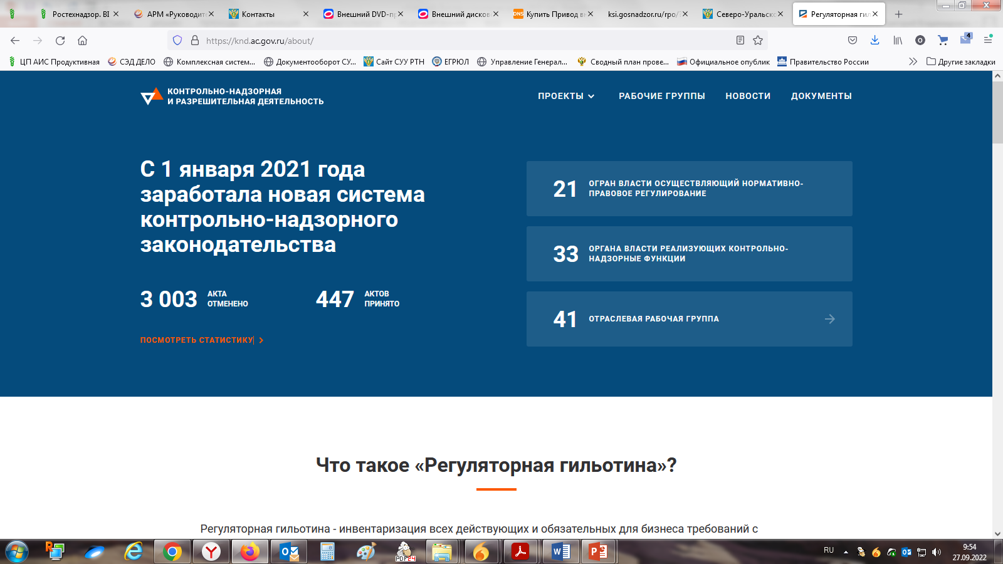

Регуляторная гильотина
Акты Правительства России и приказы Ростехнадзора вступившие в силу с 1 января 2021 года
Северо-Уральское управление Ростехнадзора

Slide 34
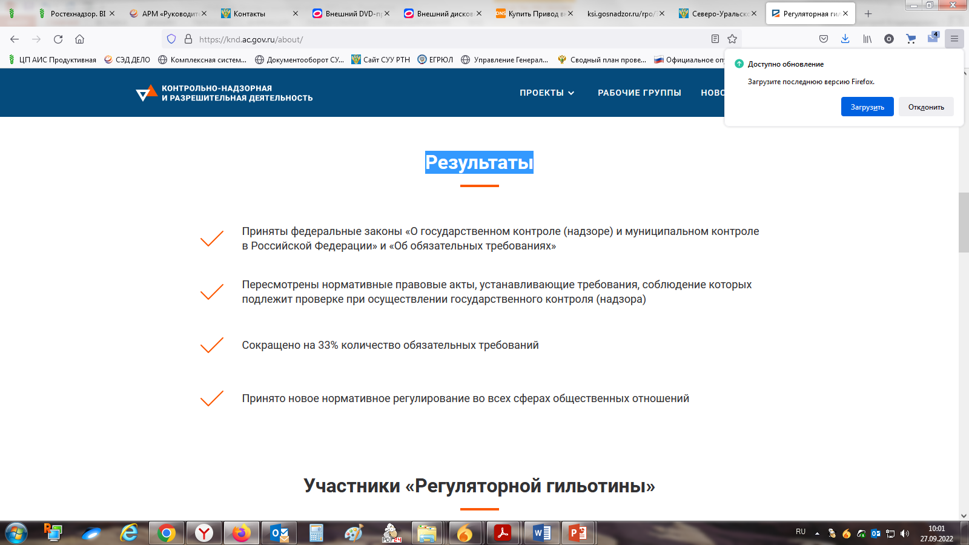
Регуляторная гильотина
Цели реформы
"Регуляторная гильотина" нацелена на повышение уровня безопасности и устранение избыточной административной нагрузки на субъекты предпринимательской деятельности. Она проводится с помощью отмены всех неактуальных нормативных актов в сфере надзора и контроля, а также построения новой, современной, эффективной системы государственного контроля (надзора), направленной на снижение социально значимых рисков.
Работа ведётся в двух направлениях:
1) построение новой системы обязательных требований, соответствующих современному уровню технологического развития и риск-ориентированному подходу.
2) установление детальных правил, относящихся к организации контрольно-надзорной деятельности.
Результаты
Северо-Уральское управление Ростехнадзора

Slide 35
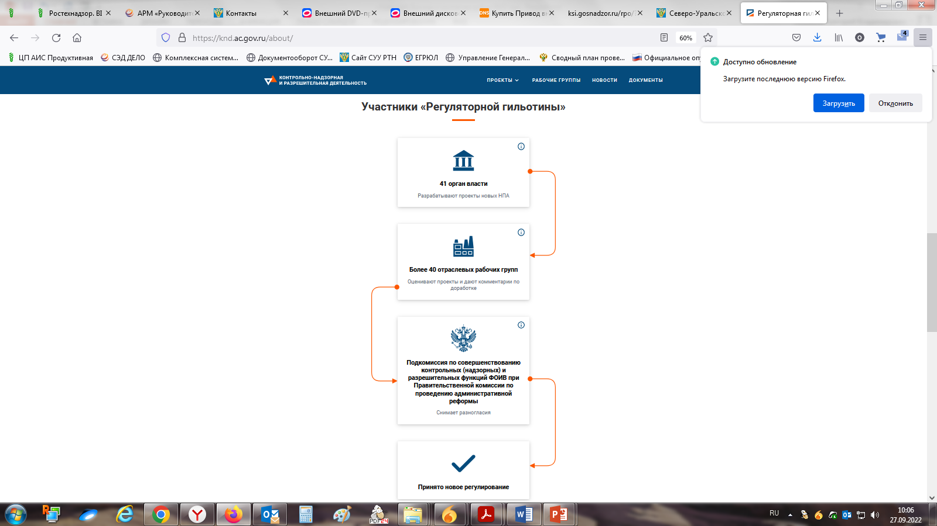
Регуляторная гильотина
Ключевые законы
В июле 2020 года Государственной Думой принят федеральный закон «О государственном контроле (надзоре) и муниципальном контроле в Российской Федерации». Он предусматривает: закрепление применения риск-ориентированного подхода; возможности применения альтернативных инструментов регулирования; перечень и порядок контрольно-надзорных мероприятий; процедуры профилактики и иных мер по предупреждению рисков; порядок привлечения подконтрольных лиц к ответственности и оспаривание действий инспектора.
Кроме этого данным законом расширяются гарантии для граждан, юридических лиц и индивидуальных предпринимателей при проведении в отношении их государственного контроля (надзора), муниципального контроля.
В этот же период Государственной Думой принят и федеральный закон об обязательных требованиях. Законом определяются правовые и организационные основы установления и оценки применения содержащихся в НПА требований, которые связаны с осуществлением экономической деятельности.
Также законом устанавливается, что Правительство Российской Федерации до 1 января 2021 года обеспечивает признание утратившими силу, не действующими на территории Российской Федерации и отмену нормативных правовых актов Правительства Российской Федерации, федеральных органов исполнительной власти, а также правовых актов исполнительных и распорядительных органов государственной власти РСФСР и Союза ССР, содержащих обязательные требования, соблюдение которых оценивается при осуществлении государственного контроля (надзора). Вместо нормативных правовых актов, прекращающих своё действие, должно быть обеспечено принятие нормативных правовых актов, соответствующих новым принципам установления обязательных требований.
Оба федеральных закона приняты Государственной Думой 22 июля 2020 года и одобрены Советом Федерации 24 июля 2020 года, 31 июля 2020 года подписаны Президентом Российской Федерации В.Путиным.
Северо-Уральское управление Ростехнадзора

Slide 36
Акты Правительства России и приказы Ростехнадзора вступившие в силу с 1 января 2021 года
Постановления устанавливающие актуализированные требования в области промышленной безопасности:
1) от 17 августа 2020 г. № 1241 «Об утверждении Правил представления декларации промышленной безопасности опасных производственных объектов»
2) от 17 августа 2020 г. № 1243 «Об утверждении требований к документационному обеспечению систем управления промышленной безопасностью»
3) от 15 сентября 2020 г. № 1435 «О лицензировании деятельности, связанной с обращением взрывчатых материалов промышленного назначения»
4) от 15 сентября 2020 г. № 1437 «Об утверждении Положения о разработке планов мероприятий по локализации и ликвидации последствий аварий на опасных производственных объектах»
5) от 16 сентября 2020 г. № 1465 «Об утверждении Правил подготовки и оформления документов, удостоверяющих уточненные границы горного отвода»
6) от 16 сентября 2020 г. № 1466 «Об утверждении Правил подготовки, рассмотрения и согласования планов и схем развития горных работ по видам полезных ископаемых»
7) от 16 сентября 2020 г. № 1467 «О лицензировании производства маркшейдерских работ»
8) от 16 сентября 2020 г. № 1477 «О лицензировании деятельности по проведению экспертизы промышленной безопасности»
9) от 12 октября 2020 г. № 1661 «О лицензировании эксплуатации взрывопожароопасных и химически опасных производственных объектов I, II и III классов опасности»
10) от 18 декабря 2020 г. № 2168 «Об организации и осуществлении производственного контроля за соблюдением требований промышленной безопасности»…
Северо-Уральское управление Ростехнадзора

Slide 37
Акты Правительства России и приказы Ростехнадзора вступившие в силу с 1 января 2021 года
В Минюсте России зарегистрированы нормативные правовые акты Ростехнадзора, разработанные в рамках реализации механизма «регуляторной гильотины».
1) приказ Ростехнадзора от 16 октября 2020 г. № 414 «Об утверждении Порядка оформления декларации промышленной безопасности опасных производственных объектов и перечня включаемых в нее сведений»,
2) приказ Ростехнадзора от 20 октября 2020 г. № 420 «Об утверждении федеральных норм и правил в области промышленной безопасности «Правила проведения экспертизы промышленной безопасности»,
3)приказ Ростехнадзора от 26.11.2020 № 458 «Об утверждении Федеральных норм и правил в области промышленной безопасности «Основные требования безопасности для объектов производств боеприпасов и спецхимии»,
4) приказ Ростехнадзора от 16 ноября 2020 г. № 461 «Об утверждении федеральных норм и правил в области промышленной безопасности «Правила безопасности опасных производственных объектов, на которых используются подъемные сооружения»,
5) приказ Ростехнадзора от 03.12.2020 № 494 «Об утверждении Федеральных норм и правил в области промышленной безопасности «Правила безопасности при производстве, хранении и применении взрывчатых материалов промышленного назначения»,
6) приказ Ростехнадзора от 8 декабря 2020 г. № 503 «Об утверждении Порядка проведения технического расследования причин аварий, инцидентов и случаев утраты взрывчатых материалов промышленного назначения»,
7) приказ Ростехнадзора от 15.12.2020 № 528 «Об утверждении Федеральных норм и правил в области промышленной безопасности «Правила безопасного ведения газоопасных, огневых и ремонтных работ»,
8) приказ Ростехнадзора от 15 декабря 2020 г. № 536 «Об утверждении федеральных норм и правил в области промышленной безопасности «Правила промышленной безопасности при использовании оборудования, работающего под избыточным давлением»…
Северо-Уральское управление Ростехнадзора

Slide 38
Внедрение Программы профилактики нарушений обязательных требований
Программы профилактики нарушений обязательных требований Северо-Уральского управления Ростехнадзора по видам контроля и надзора разработаны в соответствии с требованиями Федерального закона от 31 июля 2020 г. № 248-ФЗ «О государственном контроле (надзоре) и муниципальном контроле в Российской Федерации»
В соответствии с Правилами разработки и утверждения контрольными (надзорными) органами программы профилактики рисков причинения вреда (ущерба) охраняемым законом ценностям, утвержденными постановлением Правительства Российской Федерации от 25 июня 2021 г. № 990, в целях повышения качества реализации контрольно-надзорных полномочий на сайте Северо-Уральского управления Ростехнадзора размещен:
ПЛАН-ГРАФИК консультирования ЮЛ и ИП по вопросам, связанным с организацией и осуществлением федерального государственного надзора, в рамках осуществления мероприятий по профилактике обязательных требований
Структура План-графика профилактических мероприятий:
- Обзор правоприменительной практики;
- Размещение на официальном сайте Управления перечня нормативных правовых актов или их отдельных частей, содержащих обязательные требования, оценка соблюдения которых является предметом государственного надзора;
- Оказание консультативной помощи гражданам, индивидуальным предпринимателям и юридическим лицам по вопросам соблюдения обязательных правил;
- Информирование о содержании новых нормативных правовых актов, устанавливающих обязательные требования, внесенных изменениях в действующие акты, сроках и порядке вступления их в действие;
- Информирование о деятельности Управления в части осуществления государственного надзора (контроля);
- Регулярное применение практики предупреждения возможных нарушений обязательных требований.
Обзоры Программы и подпрограмм по видам надзора (контроля) профилактики размещены на сайте Северо-Уральского управления Ростехнадзора
http://sural.gosnadzor.ru/activity/control/profilaktika-narusheniy-obyazatelnykh-trebovaniy/
Северо-Уральское управление Ростехнадзора

Slide 39
Основные проблемы
Обоснование промышленной безопасности зачастую используется организациями, эксплуатирующими ОПО, как способ обхода требований законодательства;
Загруженность инспекторского состава, вследствие территориальной разобщённости (расстояние между объектами, ограниченное движение транспорта). Сложности при осуществлении контрольно-надзорных функций ограниченным составом инспекторов, ввиду удаленности и труднодоступности объектов, входящих в проекты вновь разрабатываемых месторождений по добыче УГВС, сложных климатических и транспортных условий, зависимости осуществления ряда контрольно-надзорных функций от метеоусловий, масштабности производства, и его уникальности (в сравнении с маршрутами к местам следования проведения контрольно-надзорных мероприятий в Центральной России, на территории, поднадзорной Управлению, существует множество барьеров и трудностей – 100 км асфальтированной дороги в сравнении с 350 км дорог тундры и заболоченной местности);
Отсутствие четких, законодательно установленных требований и понятий к ремонтам и проектированию производственных объектов;
Использование бывших в употреблении (повторного применения) труб (их частей) для ремонта магистральных газопроводов, установленное локальными нормативными документами.
Проведение капитальных ремонтов магистральных газопроводов, оформленных как «ремонт
хозяйственным способом», без учета проектной документации.
Северо-Уральское управление Ростехнадзора

Slide 40
Основные проблемы
Подмена понятий реконструкции, технического перевооружения и капитального ремонта, которая зачастую проявляется при капитальном ремонте.
Криогенная среда: отсутствие в процессе эксплуатации опыта ремонта и наблюдения за состоянием металла оборудования (емкостей, насосов, шаровых кранов) при низких температурах рабочих сред, от ввода и до окончания расчетного срока эксплуатации оборудования, в рабочих и аварийных ситуациях.
Увеличение межремонтного периода работы технологических объектов без учёта особенностей организации и проведения планово-предупредительных ремонтов отдельного оборудования;
Утрата производственным персоналом навыков проведения рутинных работ;
При вводе в эксплуатацию буровых установок с 01.01.2021 исключены из состава комиссии по вводу в эксплуатацию буровых установок представителей территориальных органов Ростехнадзора;
Скважины, находящиеся в собственности государства и расположенные на территории нераспределенного фонда недр не подпадают под требования Правил безопасности в нефтяной и газовой промышленности, механизм осуществления контроля со стороны территориальных органов Ростехнадзора за их состоянием отсутствует.
Северо-Уральское управление Ростехнадзора

Slide 41
Приоритетные цели и задачи Северо-Уральского управления Ростехнадзора
Обеспечивать контроль за формированием эксплуатирующими организациями системы (графиков) планово-предупредительных ремонтов и соблюдением обязательных требований при проведении ремонтных работ, в том числе работ повышенной опасности;
Осуществлять качественный контроль за объектами строительства в рамках реализаций проектных решений;
Регулярное применение в административной практике как предостережений, так и административных приостановлений деятельности, административных наказаний в отношении юридических лиц, дисквалификации должностных лиц;
Участие в разработке предложений по структуре и содержанию Федеральных норм и правил в области промышленной безопасности;
Обеспечение готовности оборудования, в том числе и энергетического, и технологических процессов на опасных объектах к эксплуатации в нормальном технологическом режиме при наступлении и прохождении паводкового периода;
Дополнительно сфокусировать и включить в программу проверок опасных производственных объектов контрольно-надзорные мероприятия по: подготовке и проведению ремонтных работ, в том числе повышенной опасности, наличию и соблюдению системы планово-предупредительного ремонта (с целью предупреждения преждевременного износа деталей, узлов и механизмов и содержания их в работоспособном состоянии).
Северо-Уральское управление Ростехнадзора

Slide 42
Благодарю за внимание!
Северо-Уральское управление Ростехнадзора
Notes:
42

Slide 43
Информация о профилактической работе в рамках осуществления Федерального государственного надзора в области безопасности гидротехнических сооружений в 2022 году, и планируемой работе в 2023 году.
Докладчик – заместитель руководителя Северо-Уральского управления Ростехнадзора
Дмитриев Анатолий Николаевич

Slide 44
Информация о реализации профилактических мероприятий в 2022 году

Slide 45
На официальном сайте Северо-Уральского управления в разделе «Деятельность» подраздел «Профилактика» размещены:
Программа профилактики рисков причинения вреда (ущерба) охраняемым законом ценностям при осуществлении федерального государственного надзора в области безопасности гидротехнических сооружений на 2023 год, утверждена приказом Ростехнадзора от 27.12.2022 № 469;
График реализации профилактических мероприятий Северо-Уральского управления Ростехнадзора на 2023 год при осуществлении федерального государственного надзора
в области безопасности гидротехнических сооружений;
ПЛАН-ГРАФИК консультирования ЮЛ и ИП пол вопросам, связанным с организацией
и осуществлением федерального государственного надзора, в сфере осуществления мероприятий по профилактике обязательных требований.

